Slide 1








PHÒNG GIÁO DỤC VÀ ĐÀO TẠO VĨNH BẢO
TRƯỜNG TIỂU HỌC VĨNH AN
NHIỆT LIỆT CHÀO MỪNG CÁC THẦY CÔ GIÁO VỀ DỰ
HOẠT ĐỘNG TRẢI NGHIỆM
Giáo viên: Trần Thị Bích Ngọc

Slide 2
TỔNG KẾT TUẦN 25

Slide 3
BÌNH BẦU CÁ NHÂN
VÀ TỔ XUẤT SẮC

Slide 4
KẾ HOẠCH TUẦN 26
+ Về nề nếp:
- Chấm dứt tình trạng nói chuyện riêng trong giờ học.
+ Về học tập:
- Chuẩn bị bài đầy đủ trước khi đến lớp.
- Hăng hái phát biểu xây dựng bài.
+ Về phong trào:
- Tham gia các hoạt động chào của Đội.

Slide 5
SINH HOẠT THEO CHỦ ĐỀ:
HÀNG XÓM NHÀ EM

Slide 6
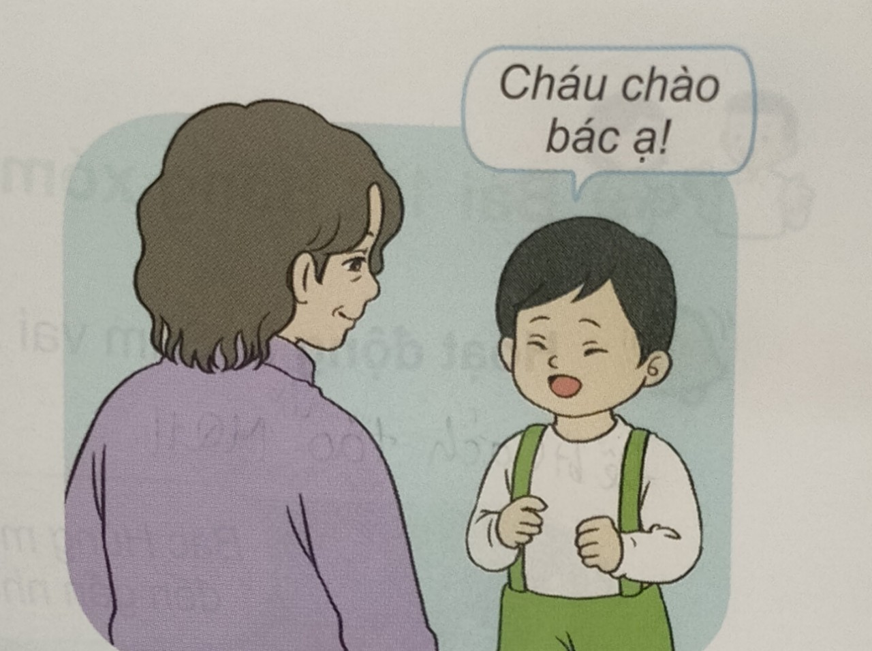

Slide 7

- Em hãy kể tên những hoạt động cộng đồng mà em đã tham gia?

Slide 8

- Chia sẻ những việc tốt em đã
làm được với hàng xóm.

Slide 9









“Người xưa đã nói chớ quên,
Láng giềng, tắt lửa tối đèn có nhau
Giữ gìn tình nghĩa tương giao
Sẵn sàng giúp đỡ khác nào người thân.”
--Ca dao--

Slide 10
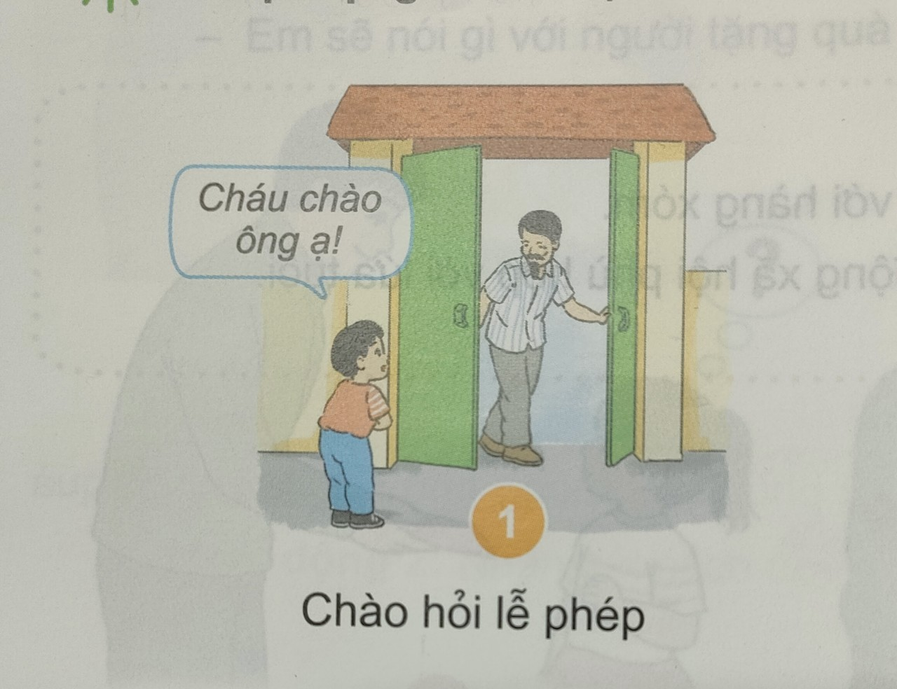


Slide 11
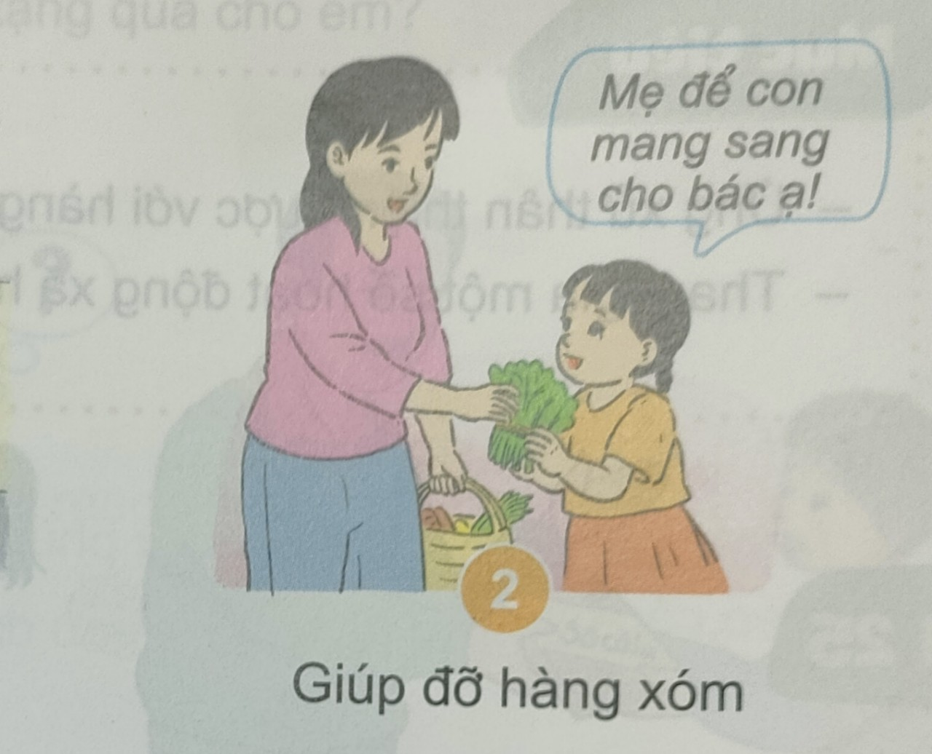

Slide 12
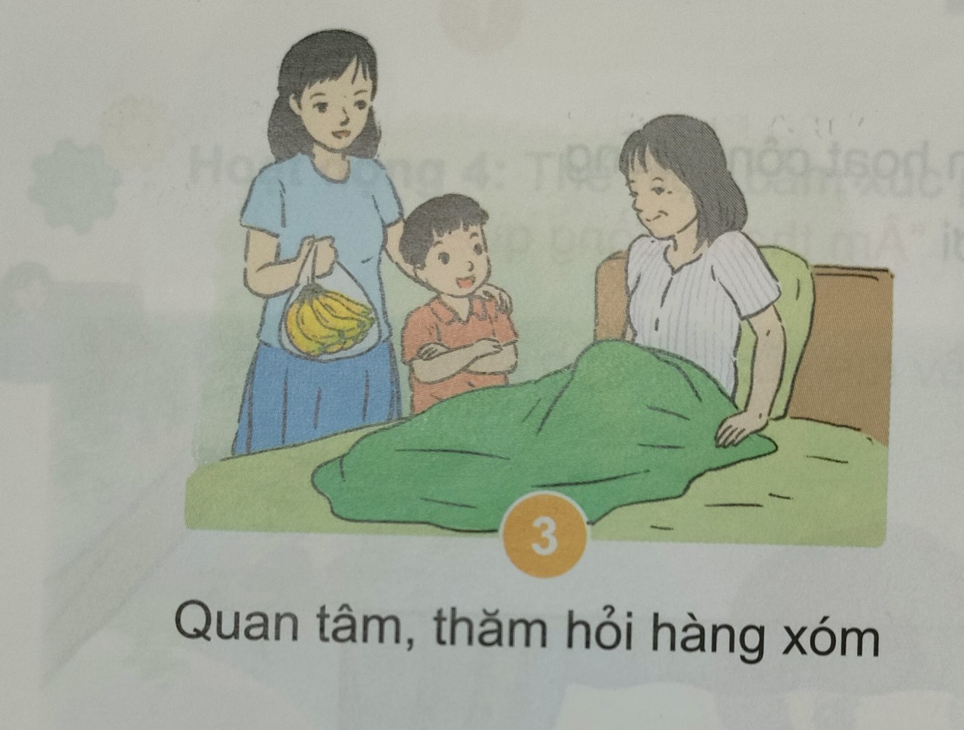

Slide 13
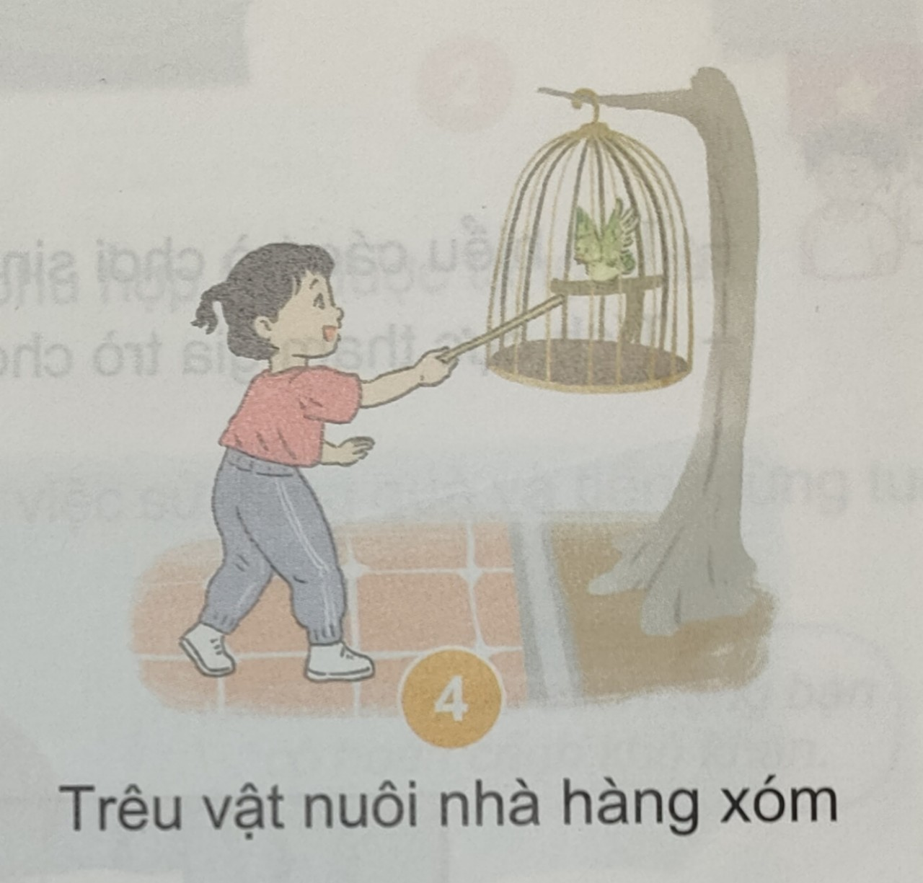


Slide 14
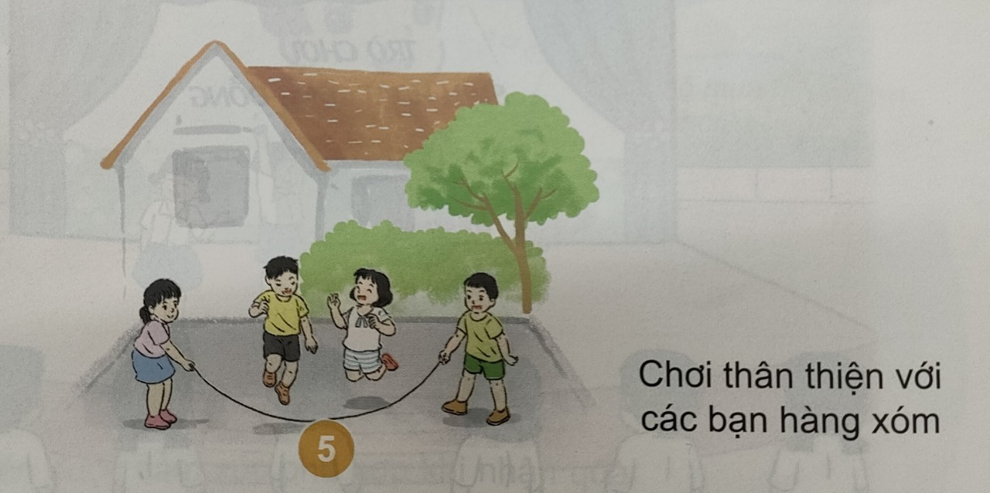

Slide 16



XIN CHÂN THÀNH CẢM ƠN
QUÝ THẦY CÔ GIÁO VÀ
CÁC EM HỌC SINH !

